Slide 1
Cinsel Yolla Bulaşan Hastalıklar
Arş. Gör. Dr. Mahmut ÖZAYDIN
KTÜ Tıp Fakültesi
Aile Hekimliği Anabilim Dalı
10.03.2020

Slide 2
Amaç
Cinsel yolla bulaşan hastalıklar hakkında bilgi vermek

Slide 3
Hedefler
Cinsel yolla bulaşan hastalığın tanımı yapabilmek
Cinsel yolla bulaşan hastalık etkenlerini sayabilmek
Cinsel yolla bulaşan hastalıkların önlenmesi ve kontrolündeki stratejik adımları sayabilmek
Cinsel yolla bulaşan hastalık sevk kriterlerini sayabilmek

Slide 4
Tanım
Cinsel yolla bulaşan hastalıklar (CYBH), enfeksiyon etkeni bir mikroorganizma tarafından yol açılan ve temel olarak insana vajinal, anal, oral seks de dahil olmak üzere cinsel ilişki yoluyla geçen hastalıklar grubudur
Bu gruptaki bazı hastalıklar kan verme veya alma, madde bağımlılarında iğne yoluyla, öpüşme yoluyla, aynı kap kullanımıyla, aynı havlu kullanımıyla, kucaklaşmayla, doğumda ve emzirme sırasında da bulaşabilir

Slide 5
Epidemiyoloji
Cinsel Yolla Bulaşan Enfeksiyonlar (CYBE) tüm dünyada oldukça yaygın görülen önemli bir halk sağlığı sorunudur
WHO 2016 yılı verilerine göre dünya genelinde her gün 1 milyon yeni enfeksiyon vakası ortaya çıkmaktadır*
WHO 2013 verilerine göre; dünyada 35 milyon kişi HIV taşımaktadır ve 1,5 milyon kişi bu virüse bağlı AIDS hastalığı nedeniyle hayatını kaybetmiştir**
*Ferhat Gürkan Aslan, Mustafa Altındiş . The Current Viral Agents; ZIKA, CHIKUNGUNYA, EBOLA, ENTEROVIRUS D68, MERS CoV, INFLUENZA Journal of Health Sciences of Kocaeli University September 2016, Vol.2, No.3, pp.11-16
**Yakup GÜRKAN Alparslan TOYRAN Altan AKSOY Feride Alaca ÇOŞKUN Ahmet SEZER Seroprevalance of Hepatitis and HIV in Patients and Blood Donors and Evaluation of HCV-RNA Levels in Anti-HCV Positive Samples in Ankara Numune Training and Research Hospital Viral Hepatit J 2013; 19: 131-135

Slide 6
Etkenlerin Sınıflandırılması
Bakteriyel Etkenler
Şankroid/Yumuşak Şankr (Haemophilus İnfluenza)
Klamidya Enfeksiyonu (Chylamydia Trachomatis)
Kasık Mantarı
Donovanoz (Granuloma İnguinale veya Calymmatobacterium Granulomatozis)
Bel soğukluğu (Neisseria Gonorrhoeae)
Lymphogranuloma Venereum(LGV) (Chylamydia trachomatis serotype L₁, L₂, L₃)
Non-gonococcal urethritis(NGU) (Ureaplasma urealyticum veya Mycoplasma hominis)
Sifiliz/Frengi (Treponema Pallidum)
Viral Etkenler
Hepatit B
Herpes Simplex
  Herpes Simplex Virus(HSV)
İnsan Bağışıklık Yetmezlik Virusu(HIV/AIDS)
Human Papilloma Virus(HPV)
  Genital çıbanlar
  Rahim Kanseri/Anal Kanser
Molluscum(MC)
Kaposi Sarkoma Associated Herpes Virus (KSHV/HHV8)
  Kaposi Tümörü
Tek hücreliler
Trichomonas Vaginalis
Paraziter Etkenler
Bit (Phthirius Pubis)
Uyuz (Sarcoptes Scabiei)

Slide 7
Cinsel Yolla Bulaşan Başlıca Hastalıklar
1. Klamidya
2. Bakteriyel Vaginozis
3. Sifiliz
4. Gonore
5. HSV Enfeksiyonu
6. Hepatit B Virüs Enfeksiyonu
7. HIV Enfeksiyonu
8. Hepatit C Enfeksiyonu
9. HPV Enfeksiyonu

Slide 8
1. Klamidya
Klamidya hastalığının etkeni Chlamydia trachomatis bakterisidir
Hastalık kadınların %75’inde ve erkeklerin en az %50’sinde asemptomatik seyretmektedir
PİH’ın ana etkenlerinden biri olması nedeniyle aynı zamanda infertilite ve ektopik gebeliğin oluşumunda rol oynayan önemli nedenlerden birisidir*
*Samy Salim Abu Naser and Mohammed Ibrahim Alhabbash Male Infertility Expert System Diagnosis And Treatment The American Journal of Innovative Research and Applied Sciences. ISSN 2429-5396 Received 18 March 2016:181-192

Slide 9
Dünya çapında bakteriyel kaynaklı cinsel yolla bulaşan hastalıklar içinde klamidya en yaygın olanıdır. Tedavi edilmezse ciddi ve uzun süreli komplikasyonlara neden olabilir
Centers for Disease Control (CDC) 25 yaş ve altı cinsel aktif kadınlarda ve daha ileri yaşlarda olup, risk gruplarına giren kadınlarda yıllık C.trachomatis taraması önermektedir
Tanıda kullanılan başlıca yöntemler:
  kültür
  direkt immunofloresans
  enzim immüno assay (EIA)
  nükleik asit hibridizasyon testleri ve
  nükleik asit amplifikasyon testleri (NAAT) dir
Tüm bu testler içinde en duyarlı test NAAT’dir. Ancak ülkemizde az kullanılmaktadır. Çünkü maliyet açısından pahalı bir testtir*
*Chlamydia. Centers for Diseas Control and Prevention (CDC). Erişim Tarihi:12/01/2015. http://www.cdc.gov/std/ chlamydia/stdfact-chlamydia-detailed.htm

Slide 10
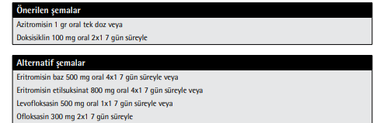
Tedavi
Workowski KA, Bolan GA; Centers for Disease Control and Prevention. Sexually transmitted diseases treatment guidelines, 2015. MMWR Recomm Rep 2015; 64(RR-03):1–137.

Slide 11
Eşler birlikte tedavi edilmek için bir üst basamağa sevk edilir*
*Gerbase AC, R.J., Heymann DH, Berkley SF, Piot P., Global prevalence and incidence estimates of selected curable STDs. Sex Transm Infect 1998;74(1):12-6.

Slide 12
2. Bakteriyel Vaginozis
Bakteriyel vajinozis 15-44 yaş arasındaki kadınlarda en sık görülen vajinal hastalıktır. Olguların çoğunda Gardnella enfeksiyonu görüldüğü için gardnerella vajiniti olarak da bilinmektedir*
Bakteriyel vajinozis (BV), normal vajinal florada çoğunlukta olan laktobasillerin azalması sonucu vajen pH’ının yükselmesi ve normalde çok az bulunan Gardnerella vajinalis, anaerobik bakteriler, Mikoplazma ve Mobiluncus türleri gibi mikroorganizmaların aşırı çoğalması ile karakterize polimikrobial bir hastalıktır
Hastaların yaklaşık yarısı asemptomatiktir
*Danışman N. ve ark. Bakteriyel Vajinozis Tedavisinin İzlenmesinde Basit Metotlar: Clue Cell-Whiff Testi Mikrobiyol Bülten 28: 113-117, 1994 (Ankara).

Slide 13
Bakteriyel vaginozis'in tanı kriterleri:
1- Homojen, ince, süt gibi, gri, kötü kokulu, vaginal duvarlara yapışan ancak silinebilen bir akıntı varlığı
2- Vajen pH’ının 4.5'dan büyük olması
3- Pozitif amin koku testi (vaginal akıntı %10 potasyum hidroksit (KOH) ile karıştırıldığında bayat balık kokusuna benzer özel amin kokusu varlığı - Whiff Testi)
4- Vaginal akıntıdan %0.9 NaCl ile karıştırılıp hazırlanan taze preparatta “ipucu hücreleri”nin görülmesi
Bakteriyel vaginozis tanısı, bu dört kriterden üçünün bulunmasıyla konur

Slide 14
Bakteriyel vaginozis tedavi seçenekleri
1- Metronidazol, 500 mg, oral, günde iki kez, yedi gün süreyle.
2- Metronidazol, 2 g oral, tek doz. (Yedi günlük tedavide başarı %95, tek doz tedavide başarı %84 'tür)
3- Metronidazol jel, %0.75, intravaginal, 5 g, günde iki kez, beş gün süreyle
4- Klindamisin krem, %2, intravaginal, 5 g, günde bir kez, gece, yedi gün süreyle
5- Klindamisin, 300 mg, oral, günde iki kez, yedi gün süreyle

Slide 15
Bakteriyel vajinozisin gebelikte rutin taraması yapılmamaktadır. Tespit edilirse klindamisin tedavisi önerilmektedir*
*Nazlı ve ark. Bakteriyel Vajinosis Tedavi Protokollerinin Etkinlikleri ve Maliyetlerinin Karşılaştırılması Comparasion of the Cost-Effectivity for Bacterial Vaginosis Treatment Protocols . Selçuk Tıp Derg 2015;31(2): 52-56

Slide 16
3. Sifiliz
Cinsel ilişkiyle bulaşan, tüm iç organları ve deriyi tutan, zamanında tedavi edilmediğinde kronikleşen, bildirimi zorunlu bir hastalıktır.
Etkeni Treponema pallidum’dur.
Cinsel ilişki dışında lezyonlarla direkt temas, kan transfüzyonu, gebelikte transplasental yolla veya doğum sırasında anneden bebeğe bulaş mümkündür.
Gebelerde sifiliz ve HIV taramalarının başlamasıyla anneden bebeğe bulaş görülmesi azalmıştır*
*Gottlieb SL, Newman LM, Amin A, Temmerman M, Broutet N. Sexually Transmitted Infections and Women's Sexual and Reproductive Health. International Journal of Gynecology and Obstetrics. (2013) 183-184.

Slide 17
Serolojik tanıda esas olan nontreponemal testlerle yapılan tarama ve ardından sonucun treponemal testlerle doğrulanmasıdır*.
Sifiliz tanısında serolojik yöntemler, özellikle nontreponemal testler, klinik laboratuvarlarda en yaygın çalışılan testler arasındadır
Non-treponemal testler için – RPR, VDRL kitleri ve
Treponemal testler için – TPHA, TPPA, FTA-ABS kitleri kullanılmaktadır*.
*Tucker JD, Bu Jin, Brown LB et al. Accelerating worldwide syphilis screening through rapid testing: a systematic review. The Lancet Infect Dis 2010:10:381-386

Slide 18
Sifiliz serolojik testlerinin kullanım endikasyonları*
Asemptomatik bireyler (ör., gebeler)
Cinsel yolla bulaşan enfeksiyon riski olan bireyler
Kan, organ/doku donörleri
HIV ile enfekte kişiler
Genital ülser varlığında
Kronik nörolojik hastalık varlığında
Nontreponemal tarama testlerinde reaktif sonuç alındığında
- Enfeksiyonun aşamasını ve tedaviye yanıtı takip amacıyla
*Pope V. Laboratory diagnosis of syphilis, direct fluorescentantibody test for Treponema pallidum. In: Garcia LS, Isenberg D (eds). Clinical Microbiology Procedures Handbook, 3rd ed., ASM Press, Washington D.C. 2010, p. 11.5.2.1 - 2

Slide 19
Tedavide seçkin antibiyotik penisilindir
Primer, sekonder ve erken latent sifilizde benzatin penisilin G (2.4 milyon Ü, tek doz)
  penisiline allerjik hastada penisilin yerine
    doksisiklin (2x100 mg, 2 hafta) veya tetrasiklin (4x500 mg, 2 hafta) kullanılır

Slide 20
4. Gonore
Halk arasında “bel soğukluğu” olarak bilinen gonore, önceleri sifilizin üretrit şeklindeki bir belirtisi olarak kabul edilmiş, 1831’den sonra ayrı bir hastalık olarak bildirilmiştir*
Erkeklerde dizüri ve üretral akıntı ile kendini gösteren, kadınlarda ise genellikle yakınmasız seyreden bir enfeksiyon hastalığıdır
Etkeni Neisseria gonorhoeae’dır ve doğal konakçısı sadece insandır
*Gülseren Pamuk, Hüseyin Can. Cinsel Yolla Bulaşan Hastalıklar. Derman Medical Published .Departmen of Family Medicine, Izmir Katip Çelebi University School of Medicine, İzmir, Türkiye :2016:4-6.

Slide 21
Kadınlarda sterilite ve pelvik inflamatuvar hastalıkların (PID) en sık nedenlerindendir
Sıklıkla 15-30 yaş arasındaki erkeklerde görülür

Slide 22
Tanı akıntı, serviks salgıları, rektal sürüntü, farenks sürüntüsü ve eklem sıvısından yapılan yaymanın Gram boyası incelemesi ve kültürü ile koyulur
Erkek hastada gram boyasında nötrofiller içinde gram-negatif diplokokların görülmesi tanı için yeterlidir

Slide 23
Komplikasyonsuz gonorede;
oral tedavide
  siprofloksasin (500 mg, tek doz)
  ofloksasin (400 mg, tek doz)
  sefiksim (400 mg, tek doz)
  levofloksasin (250 mg; tek doz)
parenteral tedavide seftriakson (125 mg, IM, tek doz) seçkin antibiyotiklerdir
Hastanın eşinin ve birlikte olduğu tüm partnerlerinin tedavisi ihmal edilmemelidir

Slide 24
Güvenli cinsel ilişki ve kondom kullanmak gonoreden en etkili korunma yoludur
Bu hastalığın belirtilerini taşıyan kişiler ile cinsel ilişkiden sakınılması önerilir
Ayrıca cinsel ilişkiden önce ve sonra antibiyotik alımı hem gonoreden hem de sifilizden korur. Ancak bu uygulamanın, dirençli gonokokların gelişme ve yayılması gibi önemli bir riski vardır. Bu nedenle rutin bir uygulama değildir
Aşı çalışmaları henüz araştırma aşamasındadır
Seksüel olarak aktif kişilerin, özellikle risk grubu kadınların taranması önemli bir kontrol yöntemidir*
*Neyzi O, Özgülnar N. Cinsel Yolla Bulaşan Enfeksiyonlar Tanıve Tedavi Rehberi. Yenilenmiş 3. baskı. İnsan Kaynağını Geliştirme Vakfı UNFPA Birleşmiş Milletler Nüfus Fonu. İstanbul: 2006.

Slide 25
5. HSV Enfeksiyonu
Genital herpes, CYBE’ler arasında dünyada en sık görülen virüs kaynaklı enfeksiyonlardan biridir
Hayat boyu süren, ağrılı ve tekrarlayıcı genital ülserasyonlarla karakterize, sistemik komplikasyonlar ve ciddi psikososyal hastalıklara neden olan viral bir enfeksiyondur
Etken ajanı Herpes Simpleks Virüs (HSV) tip 1 ve tip 2’dir
Herpes Virüsü vücuda girdikten ve enfeksiyon oluşturduktan sonra ömür boyu vücutta kalır
Erkekte en sık yerleşim yeri glans, prepisyum ve penis şaftında; kadında vulva ve servikstedir*
*Neyzi O, Özgülnar N. Cinsel Yolla Bulaşan Enfeksiyonlar Tanıve Tedavi Rehberi. Yenilenmiş 3. baskı. İnsan Kaynağını Geliştirme Vakfı UNFPA Birleşmiş Milletler Nüfus Fonu. İstanbul: 2006.

Slide 26
HSV’nin laboratuar tanısında kullanılan tüm testlerin duyarlılığının en yüksek olduğu evre veziküllü evredir
Tanı, viral kültür veya immünofloresan gibi uygulaması zor yöntemlerle konabilir. Lezyon tabanında yapılan kazıntı, Giemsa ya da Wright boyası ile boyanıp incelenir
Multinükleer dev hücrelerin görülmesi tanı koydurucudur. Ancak Tzanck testi denilen bu inceleme ülserleşmiş lezyonlarda pek güvenilir değildir
Şüpheli olgularda hücre kültürü çalışması yapılabilir*
*Demir G. Selçuk Üniversitesi öğrencilerinin cinsel yolla bulaşan hastalıklar konusundaki bilgi düzeylerinin belirlenmesi. Selçuk Üniversitesi Yüksek Lisans Tezi (Danışman Tahir KŞ.) Konya:2006.

Slide 27
Genital Herpesin İlk Klinik Atağının Tedavisi
• Asiklovir 400mg oral, günde 3 kez, 7-10 gün süreyle veya
• Asiklovir 200mg oral, günde 5 kez, 7-10 gün süreyle veya
• Valasiklovir 1g oral, günde 2 kez, 7-10 gün süreyle veya
• Famsiklovir 250mg oral, günde 3 kez, 7-10 gün süreyle

Slide 28
6. Hepatit B Virüs Enfeksiyonu
Viral hepatitin etkeni Hepatit B Virüsü (HBV) Hepadnaviridae ailesinden bir DNA virüsüdür .
HBV kadın ve erkekte sistemik enfeksiyona yol açarak kronikleşme eğilimi olan ve sık karşılaşılan CYBE’lerden biridir

Slide 29
Dünyada yaklaşık 2 milyar kişinin hepatit B virusu (HBV) ile karşılaşmış olduğu, yaklaşık 400 milyon kişinin ise kronik hepatit B (KHB) olduğu bilinmektedir*
Her yıl 500 000-700 000 kişinin HBV infeksiyonu ve/veya ilgili komplikasyonlar nedeniyle yaşamını yitirdiği tahmin edilmektedir*
*Thomas D, Zoulim F. New challenges in viral hepatitis. Gut. 2012; 61(1): 1-5.

Slide 30
HBV’nin üç temel antijeni ve vücutta bunlara karşı oluşturulan üç tip antikoru vardır:
HBsAg: HBV yüzey antijenidir.
HBcAg: HBV çekirdek antijenidir.
HBeAg: HBV zarf antijenidir.

Slide 31
Akut HBV hastalığında serumda HBsAg ve HBeAg pozitiftir. Genelde her ikisi de üç ayda negatifleşir ancak bazen HBsAg altı aya kadar pozitif kalabilir

Slide 32
HBV’den korunmanın en önemli yolu aktif bağışıklamadır.
Ülkemizde HBV aşısı Sağlık Bakanlığı rutin aşılama programı kapsamındadır.
Üç doz uygulanmaktadır ve %95 oranında anti-HBs oluşturmaktadır.

Slide 33
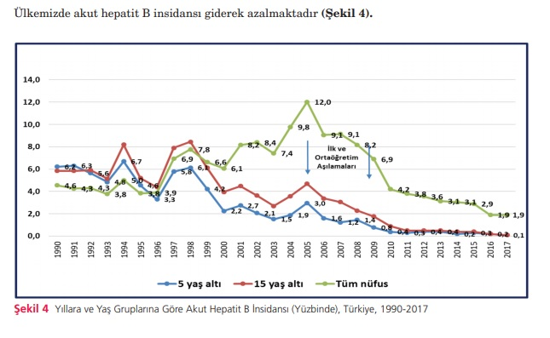
TC. SAĞLIK BAKANLIĞI TÜRKİYE VİRAL HEPATİT ÖNLEME ve KONTROL PROGRAMI TÜRKİYE VİRAL HEPATİT ÖNLEME ve KONTROL PROGRAMI 2018-2023

Slide 34
Aşılama ve immunoproflaksi ile bulaş engellenebilmekte, bu nedenle gebelik sırasında HBsAg taramasının yapılması önem kazanmaktadır
Yenidoğanların, özellikle HBV taşıyıcı annelerin bebeklerinin doğar doğmaz aşılanması ile %100 koruyuculuk sağlanabilmektedir*
*Servet KÖLGELİER, Lütfi Saltuk DEMİR, Nazlım Aktuğ DEMİR, Serap ÖZÇİMEN, Selçuk TABAK Adıyaman İlindeki Gebelerde HBsAg ve Anti HCV Pozitifliği Seropositivity of HBsAg and anti-HCV in Pregnant Women in Adıyaman Viral Hepatit Dergisi 2012; 18(3): 98-101 Viral Hepatitis Journal 2012; 18(3): 98-101

Slide 35
Centers for Disease Control (CDC) önerileri doğrultusunda daha önce hepatit B aşısı yaptırmamış tüm gebelerde HBsAg taraması yapılmalıdır
HBsAg pozitif anneden doğan bebeklere pasif immünoproflaksi amacıyla ilk 12 saatte 0,5 ml hepatit B immünglobülin ve aktif immünoproflaksi amacıyla da hepatit B aşısı yapılmalıdır

Slide 36
Cinsel yönden riskli davranış gösteren kişilerin;
  aktif homoseksüel ve biseksüel erkekleri
  CYBE’si olan erkekleri ve kadınları
  birden fazla cinsel partneri olanları
  seks işçilerini ve onların müşterilerini
  damar içi madde kullananların aşılanması gerekmektedir
Bu riskli davranış gösteren kişilerin cinsel ilişkilerinde mutlaka kondom kullanmaları konusunda bilgilendirme yapılması gerekmektedir
Özellikle gençleri eğitmek, kanla bulaşmış kesici delici aletleri iyi sterilize etmeden kullanmamak, tek eşli yaşamı tercih etmek alınacak diğer önlemler arasında yer almaktadır*
*Majeroni BA, Ukkadam S. Screening and Treatment for SexuallyTransmitted Infections in Pregnancy. Am Fam Physician. 2007; 76: 265-70.

Slide 37
Sonuç olarak ülkemiz HBV enfeksiyonu açısından orta endemik bölgededir
Ülkemizde 1998’den itibaren tüm yenidoğanlara 0,1,6 aylarda olmak üzere 3 doz hepatit B aşısı yapılmaktadır
Ülkemizde hepatit B aşısının rutin aşılama şemasında olmasına rağmen gebelerde HBsAg taraması yapılmalı, HBsAg pozitifliği tespit edilirse bebeğe doğumda aşı ile beraber hepatit B immünglobülin yapılmalıdır

Slide 38
Akut HBV enfeksiyonunun özgül bir tedavisi bulunmamaktadır.Tedavi destekleyicidir*
Kronik HBV’de tedavi ile hastalık kontrol altına alınabilmekle birlikte virüsün vücuttan tamamen uzaklaştırılması genellikle mümkün olmamaktadır*
Kronik HBV’de lamivudin,adefovir,entekavir,telbivudin,tenefovir,Peg IFN gibi tedavi seçeneklerinin yanı sıra KC tx olasılığı da mevcuttur
*Sağlık Bakanlığı Aşı Portalı Hepatit B Hastalığı

Slide 39
7. HIV Enfeksiyonu
HIV, Lentiviridae alt ailesinden zarflı bir retrovirüstür. Virüs kronik bir enfeksiyon hastalığına yol açmakta, bağışıklık sisteminin baskılanması sonucunda fırsatçı enfeksiyonlar ile seyreden AIDS tablosuyla da ölümcül sonuçlara yol açabilmektedir
HIV’in başlıca bulaşma yolları cinsel ilişkiyle, kan ve kan ürünleri transfüzyonuyla, parenteral temasla ve perinatal dönemde enfekte anneden bebeğine geçişiyle olur

Slide 40
El sıkışma
Sosyal öpüşme ( yanaktan yanağa )
Kucaklaşma
Başkasının giysisini giyme ile
Tükrük, göz yaşı, ter, öksürük, aksırıkla
Yiyeceklerle, aynı tabak, çatal, kaşık, bardak, aynı tuvalet ve banyoyu kullanma, telefon ve benzerlerini kullanmakla ve
Toplu taşıma araçlarında olduğu gibi ortak ve kalabalık mekanlarda bulunmakla da HIV / AIDS bulaşmaz
Sivrisinek ve her türlü böceğin sokmasıyla da HIV’in bulaşmadığı kanıtlanmıştır*
*http://www.hatam.hacettepe.edu.tr/HATAM_HIV_AIDS_klinik_ozel_041217.pdf

Slide 41
Dünyanın pek çok ülkesinde HIV/AIDS açısından görülme sıklığı değişmekle birlikte
  riskli cinsel davranış öyküsü olanlar
  sık kan ve kan ürünleri kullananlar
  madde kullananlar
  mahkumlar
  göçmenler
  evsizler ve
  sağlık çalışanları yüksek riskli grupları oluşturmaktadır*
*Global İnformation and Education on HIV and AIDS (AVERT). Key Affected Populatıons, HIV and AIDS. Erişim adresi: https://www.avert.org/professionals/hiv-social-issues/key-affectedpopulations. Erişim Tarihi:05.12.2018.

Slide 42
HIV infeksiyonu dönemleri
Primer HIV infeksiyonu ( Akut HIV infeksiyonu )
Serokonversiyon
Asemptomatik Dönem
Erken Semptomatik Dönem
Geç Semptomatik Dönem
İleri Evre

Slide 43
Primer HIV infeksiyonu ( Akut HIV infeksiyonu )
Virüs alındıktan sonra 1-6 hafta içerisinde ilk çoğalma döneminde % 50-70 akut infeksiyona neden olur ve kişi bu dönmeden itibaren artık bulaştırıcıdır.
ateş
lenf bezlerinde büyüme (lenfadenopati)
farenjit
deri döküntüleri
kas veya eklem ağrısı olmakla birlikte
ishal
baş ağrısı
bulantı ve kusma
ağızda pamukçuk gibi semptomlar da görülebilir
Bütün bu semptomlar 2-4 hafta içerisinde tedavi gerektirmeden geçer

Slide 44
Serokonversiyon
% 95 vakada 6-12 hafta içerisinde HIV'e karşi antikorlar gelişir ve bu döneme serokonversiyon dönemi denir
Bu dönemde de hasta bulaştırıcıdır
Bu antikorların hastalığın ilerlemesini engelleyici etkileri yoktur, ancak hastalığın teşhisi açısından Anti HIV pozitifliği önemlidir

Slide 45
Asemptomatik Dönem
Ortalama olarak 8-10 yıl kadar sürmektedir. Ancak vakalarin %20-30'u ortalama 1.5-5 yıl içerisinde bir sonraki döneme geçebilmektedir
Bu dönemde kişilerde hiçbir belirti ve bulgu yoktur, ama bulaştırıcıdırlar
Bu dönemde virüsun lenf nodlarında çoğalması devam etmektedir ve CD4 + hücre sayısı >500/mm3 ’dir

Slide 46
Fizik muayene bu dönemde genellikle normaldir. %40-50 vakada fizik muayenede lenf bezlerinde büyüme saptanabilir (en az iki ayrı bölgede olması, büyüklüklerinin 0.5-2 cm çapında olması ve 3 aydan daha uzun bir süre büyük kalması önemlidir)
Tedavi verilmeyen olgularda CD4 + hücre sayısının azalma oranı yılda 50/mm3’dir. Bu dönemde virusu PCR ile göstermek mümkündür

Slide 47
Erken Semptomatik Dönem
ateş
nedeni tesbit edilemeyen kilo kaybı
tekrarlayan diyare atakları
baş ağrısı gibi şikayetlerin başladığı dönemdir
Erken semptomatik dönemde
  seboreik dermatit
  tekrarlayan vulvovajinal kandidiyazis
  oral kandidiyazis
  herpes zoster
  herpes virüs infeksiyonları
  sinüzit, bronşit, pnömoni gibi infeksiyonlar görülebilir
Bunun yanı sıra ITP, Kaposi sarkomu, pulmoner tüberküloz görülebilir
CD4 + hücre sayımı ile beraber kandaki virüs miktarini gösteren viral yük tayini yapılmalı ve tedavi planlanmalıdır

Slide 48
Geç Semptomatik Dönem
Hastanın erken dönemde görülen şikayetleri bu dönemde de devam eder
CD4+ hücre sayısı bu dönemde <200 mm³’dir
Fırsatçı infeksiyonlar ve kanserlerin görülme riskinin arttığı bu dönem diğer dönemlerden farklı olarak AIDS (Erişkin İmmün Yetmezlik Sendromu) olarak tanımlanmaktadır
Daha önce tedaviye başlanmamışsa tedavi başlanmalı, tedavi alanlarda ise daha güçlü ajanlarla tedavi modifiye edilerek kişilerin yaşam süresi ve kalitesi artırılabilir

Slide 49
İleri Evre
Bu dönemde CD4+ hücre sayısı 50/mm3 altındadır
Bu dönemde de fırsatçı infeksiyonların tedavisi ve antiretroviral tedaviye devam edilir
Hem HIV infeksiyonunun kendisi hem de HIV’de görülen infeksiyonlar, kanserler ve bunların tedavisi birçok sistemi etkilemekte ve organ spesifik belirtilere neden olmaktadır
Gözün retina tabakasının sitomegalovirüse (CMV) bağlı infeksiyonu olan CMV retiniti görülebilir. Bu evreden sonra AIDS ilişkili hastalıkların görülme sıklığı artmaktadır

Slide 50
HIV enfeksiyonunun kesin tanısı serumda HIV’e ait antijen, nükleik asitler ya da HIV’e karşı gelişen antikorların gösterilmesine dayanmaktadır
On sekiz aylıktan küçük çocuklarda özellikle anneden geçen antikorların sorun oluşturmasından dolayı tanı, virüse ait antijenin ya da günümüzde yaygın olarak kullanıldığı şekli ile viral nükleik asitlerin gösterilmesine dayanmaktadır

Slide 51
HIV’in bulaşmasından sonra ilk 8-11 günlük dönemde serumda HIV ile ilişkili hiçbir gösterge saptanmaz (eklips dönemi)
Serumda en erken ortaya çıkan gösterge, 8-11. günlerde saptanabilir hale gelen HIV RNA’dır
Bunu 2. haftanın sonunda saptanabilir hale gelen p24 antijeni izler ve daha sonra başta HIV p24 antijeni olmak üzere çeşitli HIV antijenlerine özgül önce IgM, sonra da IgG sınıfı antikorlar pozitifleşir

Slide 52
Ülkemizde tanı algoritması 2018 yılında güncellenmiştir
Ulusal algoritmada tarama için 4. kuşak ELISA testi, doğrulama içinse antikora dayalı hızlı immünokromatografik test önerilmektedir
Akut enfeksiyonlarda zaman kaybetmeden tanı konabilmesi için NAAT (nükleik asit amplifikasyon testi) ile doğrulama seçeneği bulunmaktadır

Slide 53
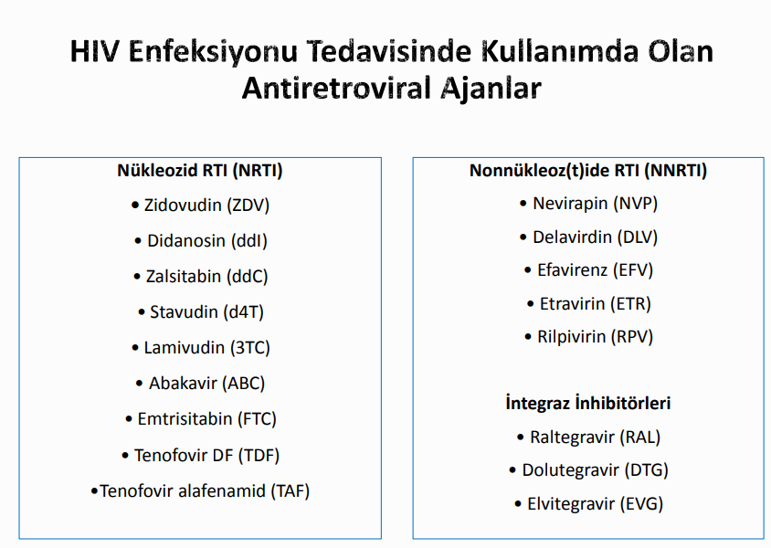
https://www.klimik.org.tr/wp-content/uploads/2017/10/K%C4%B1lavuzlar-E%C5%9Fli%C4%9Finde-Antiretroviral-Tedavi-ART-G%C3%BCl-Durmu%C5%9F.pdf

Slide 54
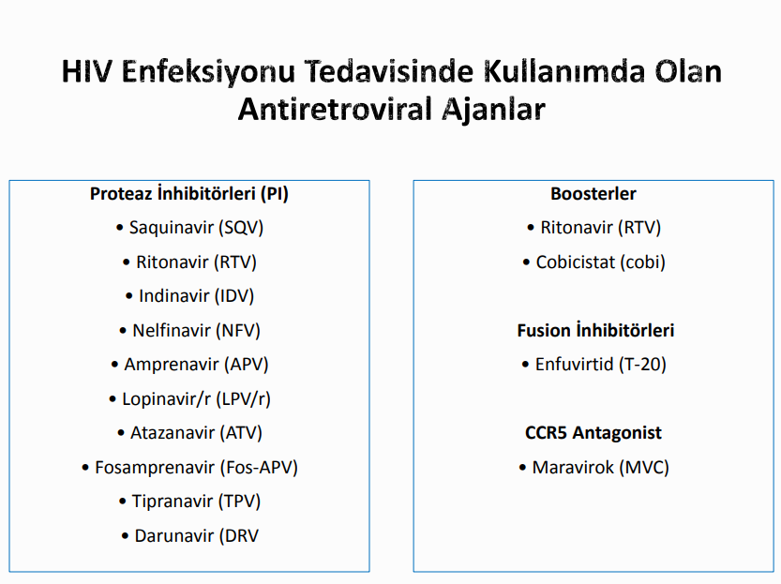
https://www.klimik.org.tr/wp-content/uploads/2017/10/K%C4%B1lavuzlar-E%C5%9Fli%C4%9Finde-Antiretroviral-Tedavi-ART-G%C3%BCl-Durmu%C5%9F.pdf

Slide 55
8. Hepatit C Enfeksiyonu
Hepatit C virüsü (HCV) Flaviviridae ailesinden Hepacivirus genusundan tek zincirli bir RNA virüsüdür

Slide 56
Hepatit C virüs (HCV) enfeksiyonu tüm dünyada yaygın ve önemli bir sağlık sorunudur
Dünya sağlık örgütü verilerine göre HCV enfeksiyonunun prevalansı %3’dür ve tüm dünyada 210 milyon insanı etkilemektedir*
*Sünbül M. HCV İnfeksiyonunun Epidemiyolojisi ve Korunma.Tabak F, Balık İ, Tekeli E (eds). Viral Hepatit 2007. 1. Baskı. İstanbul: Viral Hepatitle Savaşım Derneği, 2007: 208-19.

Slide 57
HCV virüsünün en önemli bulaş yolu parenteral yol olmakla birlikte HCV ile enfekte annelerden doğan bebeklerde perinatal bulaş oranı %2,7-8,4 arasındadır*
Kontamine kan ve kan ürünlerinin transfüzyonu, damar içi madde kullanımı, cerrahi ve diğer girişimsel işlemler ve ayrıca cinsel yolla bulaş sık tanımlanan HCV bulaş yollarıdır
*Çelik İ, Akbulut A. Kronik Hepatit C İnfeksiyonu. Köksal İ, Leblebicioğlu H (eds). Kronik Hepatitlerin Tedavisinde Güncel Yaklaşımlar. İstanbul: Bilimsel Tıp Yayınevi, 2007: 121-136.

Slide 58
HCV Enfeksiyonu Yönünden Risk Altındaki Gruplar
1996’dan önce kan ve kan ürünü alanlar
Sık kan ve kan ürünü transfüzyonu olanlar
Damar içi madde kullananlar
Riskli cinsel davranış öyküsü olanlar (Eşcinsel/biseksüel erkekler, çoklu cinsel partner, seks işçileri)
Diş tedavisi ve tıbbi girişim geçirenler
Hemodiyaliz hastaları
Organ nakli olan hastalar
Ortak kapalı alanlarda yaşayanlar (hapishane, kreş, bakımevi, askeri koğuş vb.)
Aile içi temas riski olanlar
Ortak ‘kişisel hijyenik eşya’ kullanım öyküsü olanlar
Meslek grupları (sağlık çalışanları, berber, beden işçileri, kuaförler vb.)
Ko-enfeksiyon varlığı (HBV, HIV)
Dövme, piercing, toplu sünnet öyküsü olanlar
Anti-HCV pozitif annelerin çocukları
İmmunsüpresif hastalar

Slide 59
Akut HCV infeksiyonunun inkübasyon süresi ortalama altı-sekiz haftadır*
Kan ve kan ürünleri ile bulaşma olursa inkübasyon periyodu daha kısa olabilir(2-4 hafta)*
HCV enfeksiyonun özellikle sporadik şekli çoğunlukla asemptomatik seyreder
*Şentürk H. HCV infeksiyonu: Klinik bulgular ve tan›. Tekeli E, Bal›k İ (editörler). 1. Bask›. Ankara: Viral Hepatitle Savaş›m Derneği, 2003; 222-5.

Slide 60
Akut hepatit C’de klinik bulgular akut hepatit A ve B’ye göre daha hafiftir
Semptomatik olanlar da sıklıkla hafif semptomlarla anikterik seyir gösterir. Fulminan gidiş nadirdir*
*Gerlach JT, Diepolder HM, Zachoval R et al. Acute hepatitis C: High rate of both spontaneous and treatment induced viral clearance. Gastroenterology 2003; 125: 80-8.

Slide 61
Enfekte olan kişilerin %15-30’unda ılımlı bulgularla seyreden akut hepatit sendromu gelişir ve 2-12 hafta içinde semptomlar geriler*
Çoğunlukla asemptomatik olmakla birlikte halsizlik, iştahsızlık, kas ağrısı, bulantı, kusma, sağ üst kadran ağrısı ve idrar renginde koyulaşma gibi semptomlar görülebilir. Sarılık %20’den daha az olguda görülür**
*Busch MP, Kimberly A, Page S. Acute-phase hepatitis C virus infection: Implications for research, diagnosis, and treatment. CID 2005; 40: 959-61.
**Yenen OŞ. Akut viral hepatitler. Topçu AW, Söyletir G, Doğanay M (editörler). İnfeksiyon Hastal›klar› ve Mikrobiyolojisi. 2. Bask›. Ankara: Nobel T›p Kitabevi, 2002; 820-35.

Slide 62
Erken dönemde anti-HCV saptanamadığı için, akut hepatitten kuşkulanılan hastada HCV-RNA bakılmazsa hepatit C tanısı konulamaz*
HCV-RNA enfeksiyondan 1-2 hafta sonra pozitifleşir**
Serum ALT düzeylerinde 7-8 haftada orta derece ile 15 kata kadar değişen oranlarda artış olur. Genellikle 600’ü aşmaz
Klinik tanı nadiren konur, ikterik hepatit nadirdir (4 haftadan kısa sürer)
*Şentürk H, Canbakan B, Yıldırım B. Hepatit C. Gastroenterolojide Klinik Yaklaşım. Đ.Ü. Cerrahpaşa Tıp Fakültesi Sürekli Tıp Eğitimi Etkinlikleri Sempozyumu 2004; 38: 151 - 157
**Sherlock S, Dooley J. Hepatitis C Virus. Diseases of the Liver and Biliary System. Eleventh edition 2002; 305 - 316.

Slide 63
Genellikle asemptomatik olmasına rağmen, bazı hastalarda halsizlik, yorgunluk, dispepsi, sağ hipokondriumda ağrı gibi nonspesifik semptomlar olabilir
Kronik Hepatit C’de extrahepatik bulgularla giden hastalıklar görülebilir (kriyoglobulinemi, liken planus gibi)*
*Dökmeci A, Sarıoğlu M. Hepatit C virüs infeksiyonu ve tedavisi. Modern Tıp Seminerleri. Güneş Kitabevi 2001; 12: 81 - 106.

Slide 64
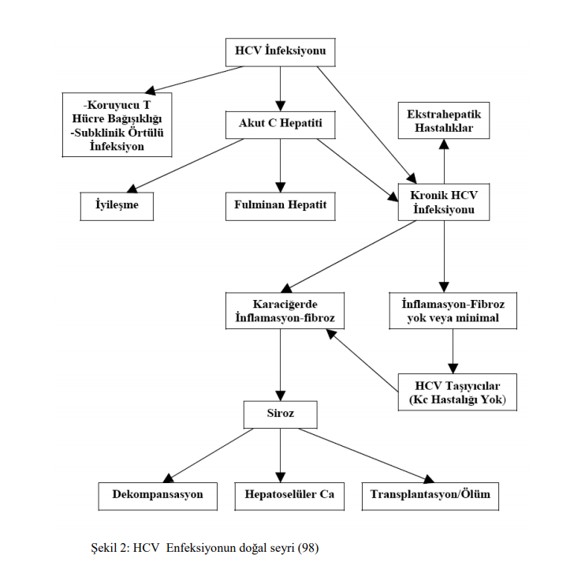
hepatit-c doğal seyir*
*Alberti A, Chemello L, Benvegnu L. Natural history of hepatitis C. Journal of Hepatology 1999; 31: 17 - 24.

Slide 65
Günümüzde İnterferonsuz daha iyi tolere edilebilen, daha etkili direkt etkili antiviral ajanlar;
  sofosbuvir
  ledipasvir/ sofosbuvir
  simeprevir
  daclatasvir
  ombitasvir/ paritaprevir/ ritonavir ve
  dasabuvirdir
EASL European Association for the Study of the Liver. EASL Recommendations on Treatment of Hepatitis C 2018. J Hepatol 2019;69(2):461–511.

Slide 66
9.Human Papilloma Virus
İnsan Papillomavirüsü (HPV) cinsel yolla bulaşan en yaygın viral enfeksiyondur
Cilt, solunum mukozası veya genital sistem dahil olmak üzere epitel hücrelerini enfekte ettiği bilinen 100'den fazla insan HPV türü tanımlanmıştır
Genç kadınlar (20-35 yaş) HPV enfeksiyonu için maksimum risk altındadır, ancak bunların çoğu asemptomatiktir

Slide 67
Düşük riskli tipler(HPV 6,11) genital siğiller ve düşük dereceli genital anormallikleri içeren benign lezyonlara sebep olur. Ancak genital kanserlerde bulunmazlar.
Yüksek riskli tipler(HPV 16,18) hem düşük hem de yüksek dereceli prekanseröz lezyonlara sebep olurlar.

Slide 68
HPV, tüm anal ve servikal kanserlerin% 90'ı ile ilişkilidir
Serviks kanseri, “önlenebilir” bir kanser tipi olması sebebiyle diğer kanser türlerinden ayırt edilebilmektedir
Bu nedenle HPV ile ilișkili enfeksiyonlarda özellikle tarama, erken teșhis ve tedavi büyük öneme sahiptir

Slide 69
İnspeksiyon, kolposkopi, sitoloji ve histoloji gibi non-moleküler teknikler kullanılarak HPV tanısına gidilebilir
Polimeraz zinciri reaksiyonu (PCR) ve hibrid yakalama (Hybrid Capture-HC) yöntemleri gibi moleküler yöntemler de uygulanabilir

Slide 70
HPV tanısı alan birey için tedavi planlanırken lezyonun yaygınlık derecesi, hastanın yaşı ve çocuk arzusu gibi birçok faktör göz önüne alınmaktadır
Elektrokoterizasyon, kriyoterapi, lazer vaporizasyonu veya konizasyonu, sıcak veya soğuk konizasyon, LEEP(Loop Electrosurgical Excision Procedure) ve histerektomi gibi tedavi yöntemleri yer almaktadır
Eğer lezyon yaygın değil ve genç hasta ise serviks koterize edilebilir*
*Luciani S, Gonzales M, Munoz S, et al. Effectiveness of cryotherapy treatment for cervical intraepithelial neoplasia. Int J Gynaecol Obstet 2008; 101: 172–7.

Slide 71
CDC artık HPV'nin neden olduğu kanserlere karşı korunmak için 11 ila 12 yaş arası çocuklara daha önce önerilen üç dozdan ziyade iki doz HPV aşısı yaptırılmasını önermektedir. İkinci doz, ilk dozdan 6-12 ay sonra verilmelidir
Use of a 2-Dose Schedule for Human Papillomavirus Vaccination — Updated Recommendations of the Advisory Committee on Immunization Practices
Weekly / December 16, 2016 / 65(49);1405–1408 Elissa Meites, MD¹; Allison Kempe, MD^{2,3}; Lauri E. Markowitz, MD

Slide 72
Cinsel Yolla Bulaşan Hastalıkların önlenmesi ve kontrolü aşağıdaki beş ana stratejiye dayanmaktadır* :
cinsel yolla bulaşan hastalıklardan kaçınmanın yolları konusunda risk altında olan kişilerin doğru risk değerlendirmesi ve eğitimi ve danışmanlığı
aşı ile önlenebilir cinsel yolla bulaşan hastalıklar için risk altında olan kişilerin maruziyet öncesi aşılaması
asemptomatik enfekte kişilerin ve cinsel yolla bulaşan hastalıklarla ilişkili semptomları olan kişilerin tanımlanması
enfekte kişilerin etkili tanı, tedavi, danışmanlık ve takibi ve
cinsel yolla bulaşan hastalığa yakalanan kişilerin seks partnerlerinin değerlendirilmesi, tedavisi ve danışmanlığı
*CDC. A guide to taking a sexual history. Atlanta, GA: US Department of Health and Human Services, CDC. Available at www.cdc.gov/std/treatment/SexualHistory.pdfCdc-pdf

Slide 73
Sevk Kriterleri*
Pelvik enfeksiyon şüphesi
Gerektiğinde cinsel eşin ileri inceleme ve tedavisi için(Sifiliz,Şankroid,LGV vb.)
Tedaviye rağmen akıntının devam etmesi
HIV ile temas şüphesi varsa ileri tetkik ve tedavi için
Cinsel yolla bulaşan enfeksiyonlar açısından kesin tanı konulamıyorsa
*CİNSEL YOLLA BULAŞAN ENFEKSİYONLAR (CYBE/HIV/AIDS) KATILIMCI KİTABI T.C.Sağlık Bakanlığı Ana Çocuk Sağlığı ve Aile Planlaması Genel Müdürlüğü Ankara, 2009

Slide 74
Kaynakça
CDC Sexually Transmitted Diseases (STDs) 2015
Rakel Textbook of Family Medicine
HIV Aids El Kitabı - Klimik
Ferhat Gürkan Aslan, Mustafa Altındiş . The Current Viral Agents; ZIKA, CHIKUNGUNYA, EBOLA, ENTEROVIRUS D68, MERS CoV, INFLUENZA Journal of Health Sciences of Kocaeli University September 2016, Vol.2, No.3, pp.11-16
Yakup GÜRKAN Alparslan TOYRAN Altan AKSOY Feride Alaca ÇOŞKUN Ahmet SEZER Seroprevalance of Hepatitis and HIV in Patients and Blood Donors and Evaluation of HCV-RNA Levels in Anti-HCV Positive Samples in Ankara Numune Training and Research Hospital Viral Hepatit J 2013; 19: 131-135
Busch MP, Kimberly A, Page S. Acute-phase hepatitis C virus infection: Implications for research, diagnosis, and treatment. CID 2005; 40: 959-61
Samy Salim Abu Naser and Mohammed Ibrahim Alhabbash Male Infertility Expert System Diagnosis And Treatment The American Journal of Innovative Research and Applied Sciences. ISSN 2429-5396 Received 18 March 2016:181-192
Workowski KA, Bolan GA; Centers for Disease Control and Prevention. Sexually transmitted diseases treatment guidelines, 2015. MMWR Recomm Rep 2015; 64(RR-03):1–137
Sherlock S, Dooley J. Hepatitis C Virus. Diseases of the Liver and Biliary System. Eleventh edition 2002; 305 - 316.
Dökmeci A, Sarıoğlu M. Hepatit C virüs infeksiyonu ve tedavisi. Modern Tıp Seminerleri. Güneş Kitabevi 2001; 12: 81 - 106.
Alberti A, Chemello L, Benvegnu L. Natural history of hepatitis C. Journal of Hepatology 1999; 31: 17 - 24.
EASL European Association for the Study of the Liver. EASL Recommendations on Treatment of Hepatitis C 2018. J Hepatol 2019;69(2):461–511.
Luciani S, Gonzales M, Munoz S, et al. Effectiveness of cryotherapy treatment for cervical intraepithelial neoplasia. Int J Gynaecol Obstet 2008; 101: 172–7.
CDC. A guide to taking a sexual history. Atlanta, GA: US Department of Health and Human Services, CDC. Available at www.cdc.gov/std/treatment/SexualHistory.pdfCdc-pdf
CİNSEL YOLLA BULAŞAN ENFEKSİYONLAR (CYBE/HIV/AIDS) KATILIMCI KİTABI T.C.Sağlık Bakanlığı Ana Çocuk Sağlığı ve Aile Planlaması Genel Müdürlüğü Ankara, 2009

